Slide 1
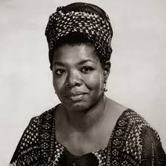
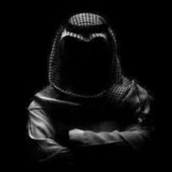
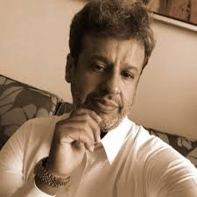
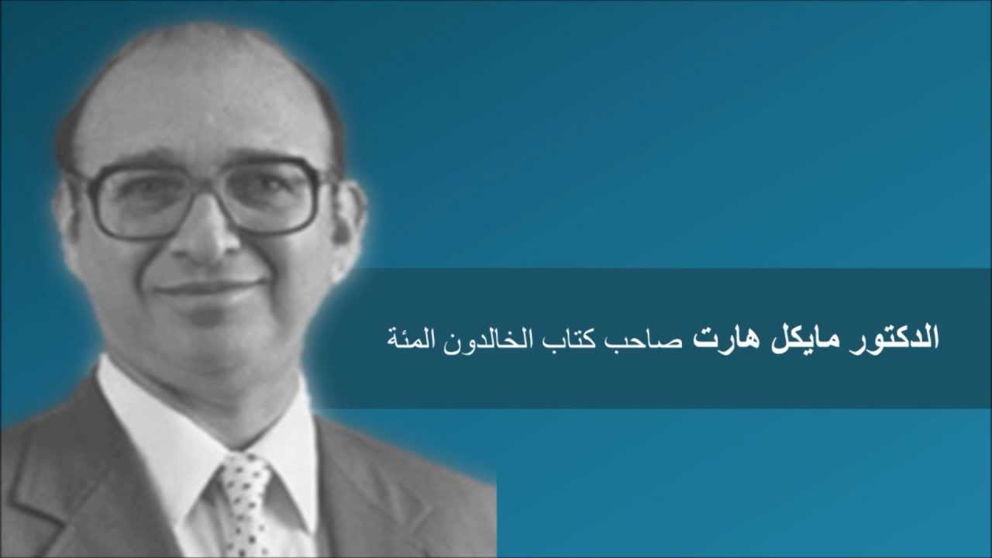
فرسان أكتوبر
اقرأ لتغدو إنسان أجمل
مايا أنجلو
جالبوت
د. خالد منيف
د.مايكل هارت

Slide 2

أعرف لماذا يغرد الطائر الحبيس
أثر خلاف أسري تضطر للإنتقال هي وأخوها للعيش مع جدتها وعمها، نشأ في كنف مجتمع بالغ من غير والدين أول صعوبة شهداها، حياة تصورها حوارات داخلية بائسة بحكم شعورها بدونية مجتمعها ذوي البشرة السوداء وتعالي البيض عليهم. ثم يأتي الإعتداء الجنسي عندما كانت في الثامنة من عمرها. شعورها بالوحدة القاتلة واصرارها على عدم الحديث مع الآخرين بعد اكتشاف سرها وكأنها نكره وكائن مقزز تريد إخفاء روحها وجسدها، ثم الصداقة ومشاركة الأفكار في المدرسة مع من يشبهونها، ثم مقاطع الإعجاب بسيدات المجتمع الأسود اللتي يكنون الإحترام وكانوا بمثابة قدوة لها. سيرة ذاتيه مأساوية ولكن تبعث على الأمل فقد تغيرت الأمور كثيرًا منذ ذلك الحين. فقد توقف الفصل أو التمييز اللوني في المدارس والأعمال، وكان ذلك حقبة من التاريخ الأسود وقد عاشت أنجيلو لرؤية أول رئيس أمريكي أسود في تاريخ الولايات المتحدة الأمريكية. أصدر الكتاب عام ١٩٦٩م ولقبت عام ٢٠٠١ كواحدة من ٣٠ أقوى النساء في أمريكا.

Slide 3
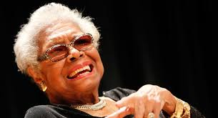
مايا انجلو
هي شاعرة وكاتبة أمريكية، أصدرت عدة كتب أدبية في فن المقال والعديد من المجموعات الشعرية وهي واحدة من أوائل النساء الأميركيات من أصول أفريقية اللاتي تمكن من مناقشة حياتهن الشخصية جهرةً، فقد كانت الكاتبات السودوات مهمشات إلى درجة وصلت إلى عدم تمكنهم الإفصاح عن هويتهن بوصفهن شخصيات محورية في الأعمال الأدبية التي قمن بكتابتها. يعتبر الكتاب أول سيرة ذاتية من مجموعات السير الذاتية التي أنتجتها، ويحكي بصدق وشفافية مؤلمة حياة الطفولة التي عاشتها والعنصرية التي تقع عليها.

Slide 4
لماذا هذا الكتاب
لأنه يتحدث عن حقبة زمنية مليئة بمعاناة رغبت في معرفتها.. لأن كاتبته امرأة نالت من المعاناة نصيبا ثقيلا لم يثنيها عن المضي قدما لتكون رمزا لجمال الانسانية ونضال امرأة..
ولانها مايا أنجلو.. قلب مليء بالحب ولسان ناضح بالحكمة..

Slide 5
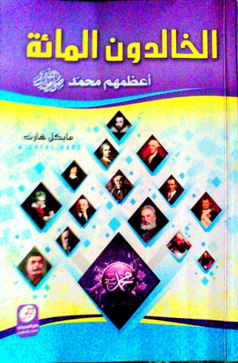
الخالدون المائة
كتاب يذكر أهم مائة شخصية غيرت العالم ، ترجم الكتاب للغة العربية "أنيس منصور" وبرغم أن الكتاب أعيدت طباعته وتغير ترتيب الأسماء فيه إلا أن رسول الله صلى الله عليه وسلم بقي رقم 1 وهذا إنصاف من شخصية غير مسلمة احترمت الحقيقة بشجاعة الكتاب فيه الكثير من الفوائد و التسائلات.
للكتاب أكثر من طبعة مختلفة الغلاف

Slide 6
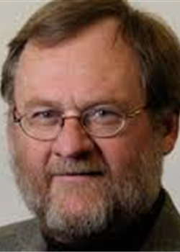
د. مايكل هارت
فيزيائي فلكي أمريكي، صاحب كتاب الخالدون المئة. يصف نفسه بأنه ذو توجهات سياسية فلسفية كتلك التي لدى جيفيرسون بينما يصفه منتقدوه أنه محافظ وإنفصالي عرقي عنصري، ومتزوج وله ولدان. اشتغل في مركز أبحاث الفضاء في غرين بلت في ميرلاند وفي المركز القومي لأبحاث طبقات الجو في كولورادو، وكذلك في مرصد هيل في كاليفورنيا في بامادينيا. وهو الآن عضو الجمعية الفلكية وفروعها في علوم الكواكب. وأحد العلماء المعتمدين في الفيزياء التطبيقية. يعتبر مايكل هارت هو مخترع الكتاب الالكتروني

Slide 7
لماذا هذا الكتاب
لأن شهادة غير المسلمين في النبي - عليه الصلاة والسلام - فيها قدر من التحدي والجمال وسيكشف لنا عن الكثير مما نجهله عن نبينا محمد.. خاصة أنه ميزه عن 100 شخصية عالمية مبدعه

Slide 8

الكتاب بين المبهم والمهمل
يطرح الكاتب تسائلات ويحاول الإجابة عليها . مثل : ما علاقة الأسماء بالأقدار ، لماذا غيّر الرسول أسماء بعض الصحابة ؟ لماذا تحدث الأشياء عكس ما نتمنى ؟ لماذا يجب أن نقول (إن شاء الله) لكي تحدث الأشياء ؟ لماذا كان الرسول يغير طريق العودة بعد صلاة العيد ؟ هل الأرض مجوفة ، هل يعيش تحتنا أحد ؟ هل عاش أحد قبلنا على الأرض ؟ ما هي الهالة ، كيف يمكننا إستخدامها لجذب الآخرين أو تنفيرهم ، أو جذب أحداث سارة وإبعاد حزينة ؟ ما هي العين الثالثة ، كيف يمكن تقويتها لرؤية اللامرئي ؟ ما حقيقة الإسقاط النجمي ؟ كيف يمكننا تدمير الأشياء من خلال الحسد ، وهل يمكن عكس العملية؟ ما هو تابوت العهد ، وأين هو؟ ما هو البراق ؟ وإلى أين عرج الرسول ؟ وما هي سدرة

Slide 9
جالبوت
؟

Slide 10
لماذا هذا الكتاب
لأنه كتاب مخيف.. غامض .. وانا أعشق الغموض..

Slide 11

المرحلة الملكية
مع تصرم السنين وتوالي الأعوام سيصل بعض البشر لمرحلة من النضج تدعى (المرحلة الملكية) وأدعوك أن لا تنتظر هذه المرحلة بعد أن يزورك خريف العمر!
دونك هذا الكتاب ففيه من المفاهيم والأفكار والقوانين ما أحسب أنها ستعجل من حضور تلك المرحلة الفخمة الباذخة لحياتك.

Slide 12
د. خالد المنيف
-مدرب معتمد في تطوير الذات وتنمية الشخصية من الأكاديمية البريطانية و من المركز الكندي ،مدرب معتمد في ومن أكاديمية ORBT ،استشاري الحوار الأسري من مركز الملك عبدالعزيز للحوار الوطني ، مدرب معتمد في الحوار من مركز الملك عبدالعزيز للحوار الوطني، مدرب معتمد من جامعة الملك عبدالعزيز ، مدرب معتمد في تحسين التفكير بالقبعات الست من مركز دي بونو ،دكتوراه في علم النفس الإداري ، ماجستير في إدارة الأعمال -إدارة الموارد البشرية ، شهادة البكالوريوس في العلوم الإدارية-تخصص محاسبة ،شهادة البكالوريوس ،كلية الشريعة تخصص شريعة.
من اشهر اقوالة:
السعيد هو الذى يحمل طقسه معه .. فلا يهمه إن كانت السماء صحواً إو مطراً.
“إن من أيسر دروب الشقاء ، و أسهل وسائل التعاسة ، التوسع المندفع في تمني ما فُقد و تعليق أمر السعادة على هذا المفقود !! و تلك العقلية التي لا تحترم نعمة ، ولا تجل عطاء ، و لا تقدر منحة تصنع شخصية مهزوزة قلقة.
“إن الأشخاص العظماء هم من يروّضون الأحداث ويجعلونها تحت تصرفهم , وذلك عن طريق التفاعل الإيجابي معها .

Slide 13
لماذ هذا الكتاب
نصحت به .. فصفق له قلبي

Slide 14
اقرأ لتغدو إنسانا أجمل
تصويتا ماتعا نتمناه لنا.

